Slide 1
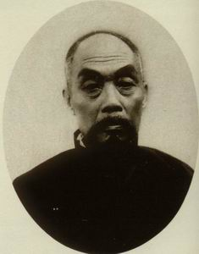
第八单元
近代经济、社会生活与教育文化事业的发展
第25课
经济和社会生活的变化

Slide 2

新课导入
一曲中国梦把我们带回了跌宕起伏、波澜壮阔的难忘岁月。当鸦片战争开启中国近代史后，中华儿女就有一个梦想，一个民族复兴的梦想。习近平总书记在参观《民族复兴》展览时强调指出：“实现中华民族伟大复兴是一项光荣而艰巨的事业，需要一代又一代中国人共同为之努力。”实现民族独立，发展民族经济、振兴民族工业、改善人民生活是实现中国梦的关键所在。今天就让我们一起学习第25课：经济和社会生活的变化，去感受一下，近代以来中国民族工业的发展和社会生活的变化。

Slide 3
学习目标
1.知道中国民族资本主义的发展情况；
2.知道近代以来中国人在衣、食、住、行生活的变化；
3.分析理解中国民族工业的发展特点和社会生活变化的特点。

Slide 4


教学重难点
重点
01
了解近代著名实业家张謇、荣氏兄弟创办企业的经历，认识近代民族资本主义曲折发展的过程，分析发展缓慢的原因，提升学生读图、阅读史料、分析问题的能力。
02
重点
民族资本主义的曲折发展；社会生活变化的具体表现。通过呈现图表、数据、史料，培养学生分析能力、史料阅读能力；通过联想已学知识，进行知识迁移。
03
难点
民族资本主义发展状况产生的历史背景；引起社会生活变化的原因，变化背后蕴含的深层次意义。

Slide 5

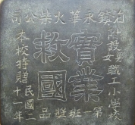
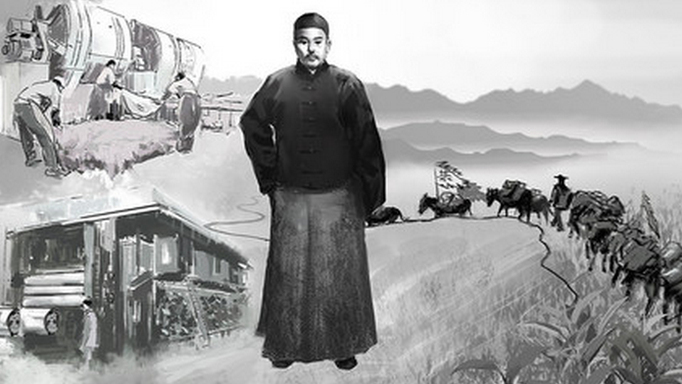
新课讲授
一.民族资本主义的发展
1.产生
19世纪六七十年代
2.发展
甲午中日战争后（1895年后）
原因
外国人在华开办工厂、开采矿山的刺激
状元实业家张謇回乡创办大生纱厂，带动了许多中国人走上了“实业救国”的道路。

Slide 6
张謇，江苏南通人，1853年生于一个富裕的农民家庭。五岁入塾，十六岁中秀才。1885年张謇参加顺天府乡试，中举人。1894年4月，张謇再次赴京参加会试，考取一甲一名进士（状元），授翰林院修撰。创同年七月，中日甲午战争爆发，清军战败，边疆紧急，张曾上疏痛劾李鸿章奉行妥协政策。张謇目睹国事日非，京官疆吏不足为谋，虽科举成名，却不愿以此求官，而另走兴办实业和教育的新路。建大生集团，主营纺织和面粉。

Slide 7
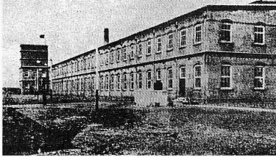
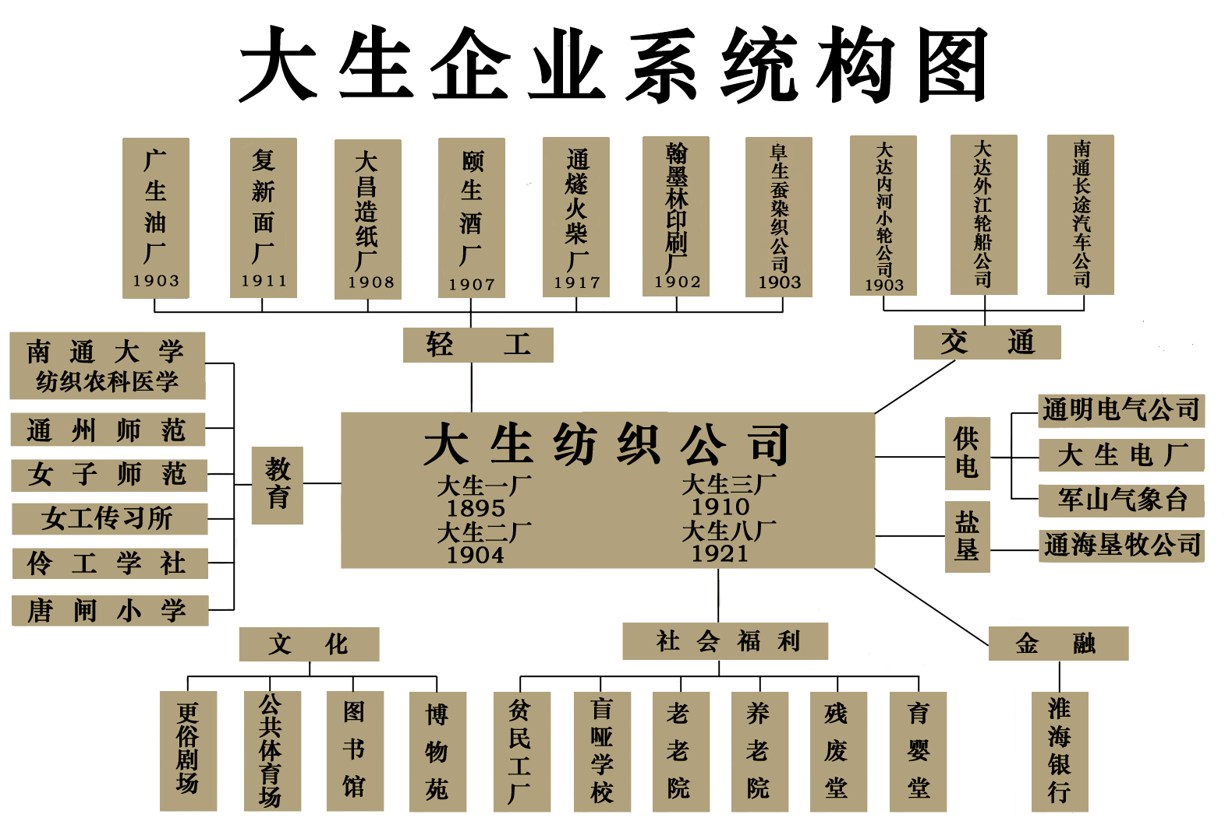
张謇创办的大生纱厂

Slide 8
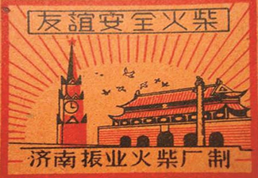
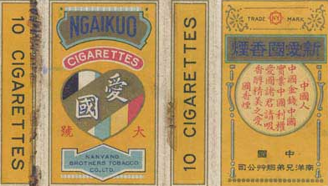
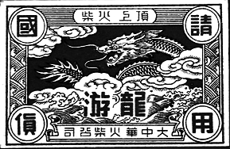
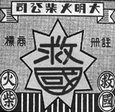

Slide 9
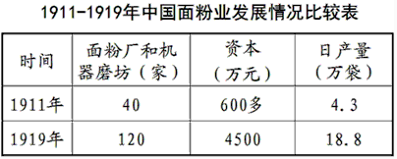
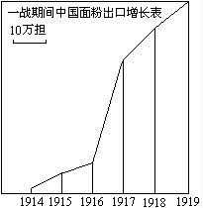
3.“短暂的春天”
第一次世界大战期间（1914—1918）
内因
中华民国临时政府颁布了一系列奖励发展实业的法令，各种实业团体纷纷出现，人们相继投资设厂，海外华侨也回国创业。
原因
外因
第一次世界大战期间，西方列强忙于欧洲战事，暂时放松了对中国的经济侵略。

Slide 10
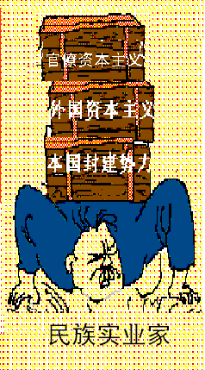
4.萧条发展
20世纪二三十年代
一战结束后，帝国主义经济势力卷土重来；
原因
民族工业受到帝国主义、封建主义和官僚资本主义的压迫。

Slide 11
四大家族，一般是指蒋宋孔陈四大家族，指20世纪上半叶控制中国政治，经济命脉的四个家族，即蒋中正家族、宋子文家族、孔祥熙家族和陈果夫、陈立夫家族。有道是：“蒋家天下陈家党，宋家姐妹孔家财。”

Slide 12
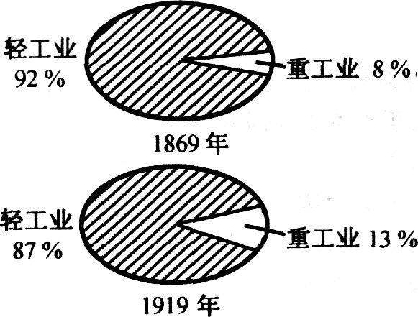
5.中国近代民族工业发展特点
材料：19世纪60年代和20世纪初我国轻重工业所占比重图
特点:轻工业多、
重工业少

Slide 13
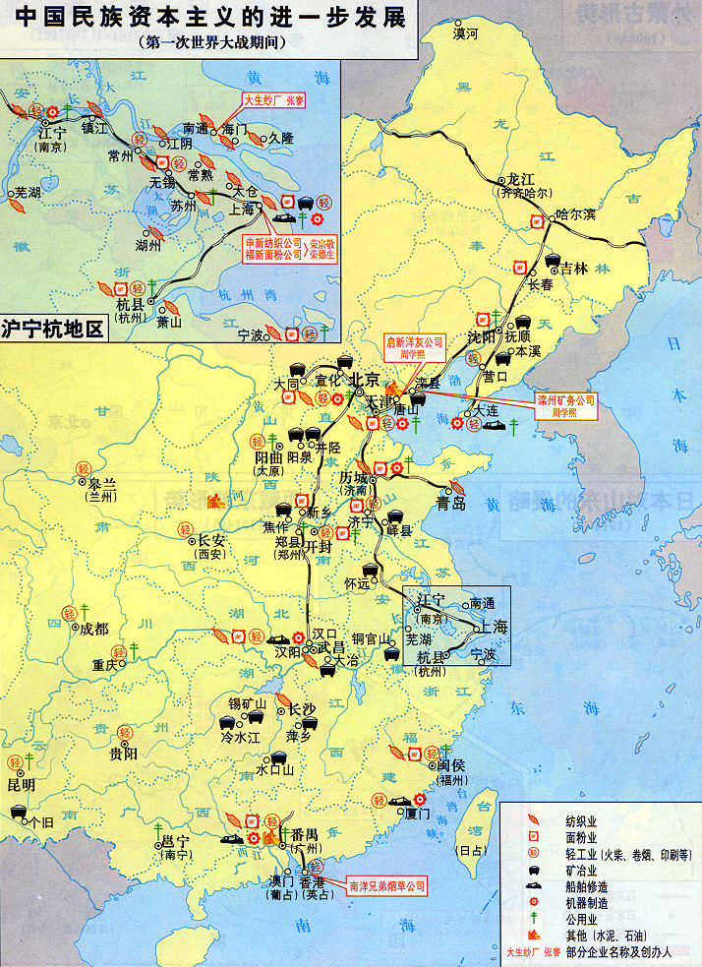

中国民族资本主义企业分布图
地区分布特点:
沿海、
沿江多，
内地少
纺织业
面粉业

Slide 14
近代前期中国民族资本主义发展示意图
进入发展的“黄金时代”
再度受挫
凋谢萎缩
萌芽和艰难发展
1840
1860
1880
1900
1920

Slide 15
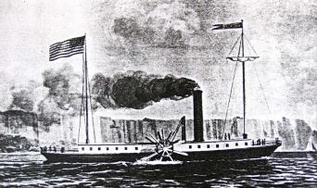
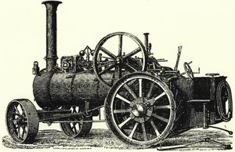
二.社会生活的变化
1.近代交通事业的发展
美国人富尔顿发明的轮船
英国人史蒂芬孙发明的火车
19世纪70年代以后，西方发明的火车、轮船、电车、汽车、飞机等新式交通工具相继传入中国，极大地方便了人们的出行，促进了商品的流通。

Slide 16
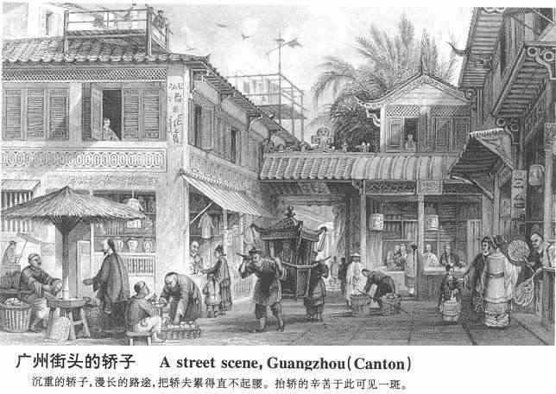
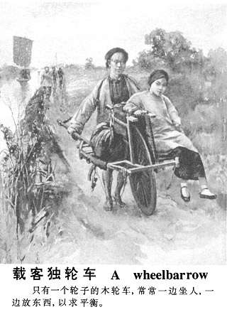
中国近代以前的交通工具

Slide 17
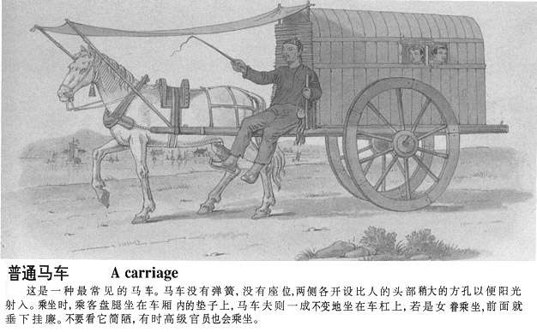
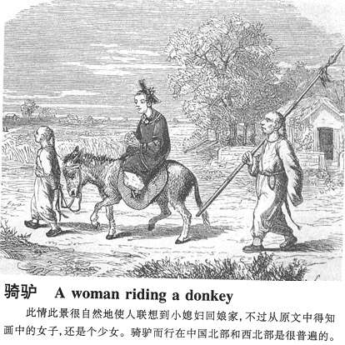

Slide 18
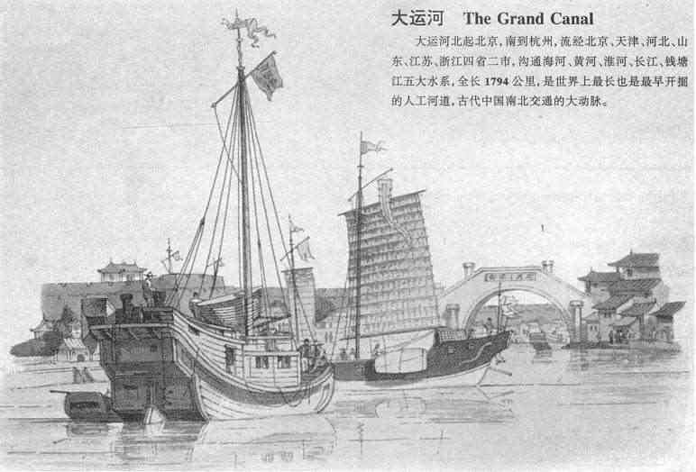
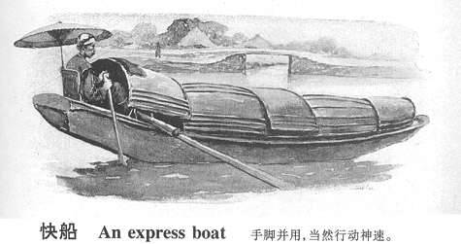

Slide 19
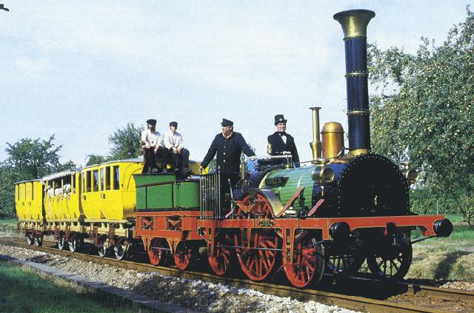
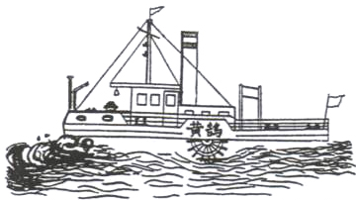
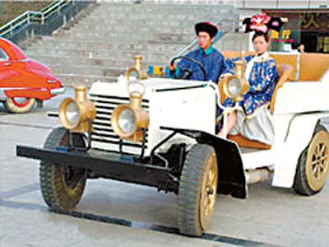
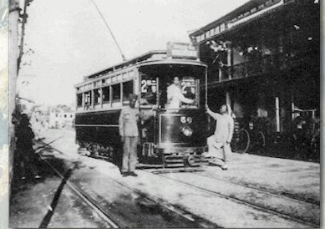
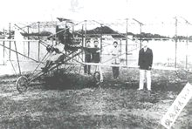
近代交通工具的出现
轮船
火车
汽车
电车
飞机

Slide 20
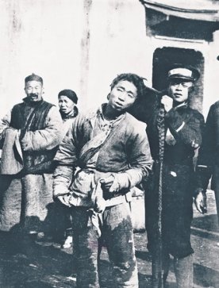
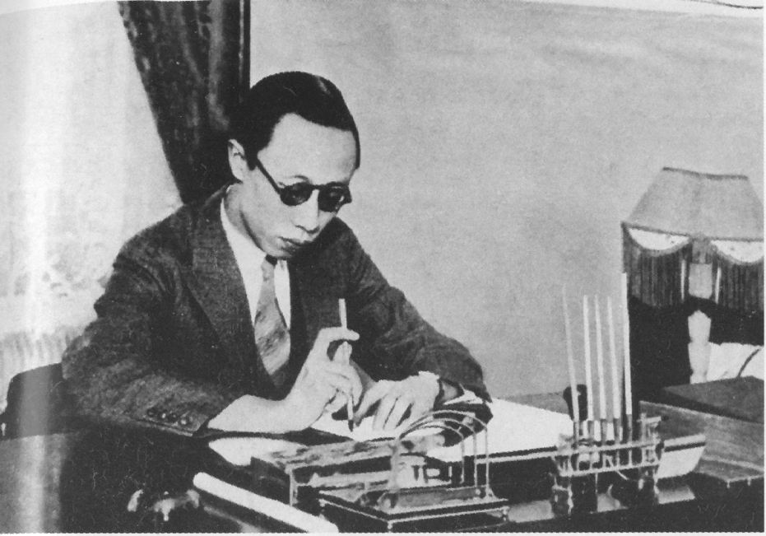
2.生活方式和风俗习惯的变化
①强令男子剪掉辫子
溥仪剪辫装
南京临时政府成立以后，孙中山通令全国各地男子掀起剪辫子

Slide 21
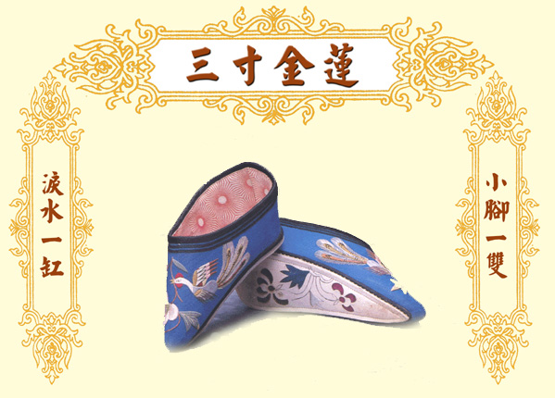
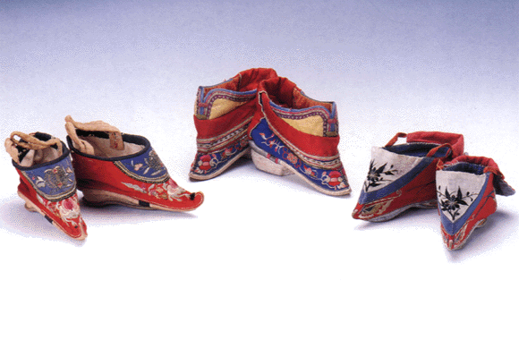
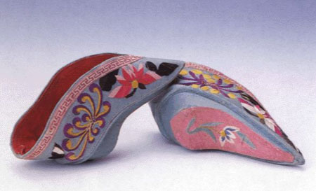
②劝禁女子缠足

Slide 22
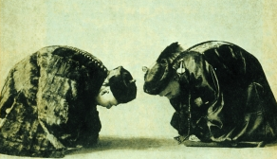
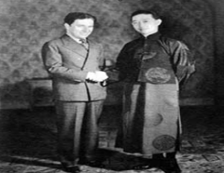
③废除跪拜礼，改称谓
废除有损人格的跪拜礼，代之以简单的鞠躬、握手礼。
取消“老爷”“大人”的称谓，代之以“先生”

Slide 23
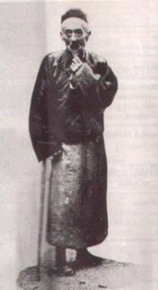
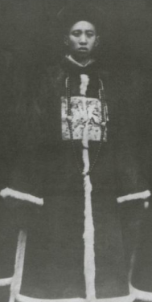
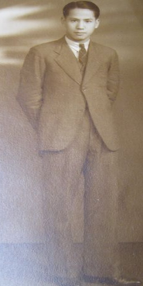
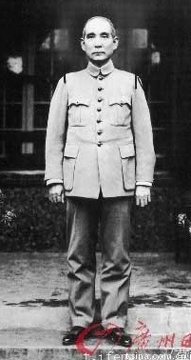
④易服饰
马褂
清官服
西装
中山装

Slide 24
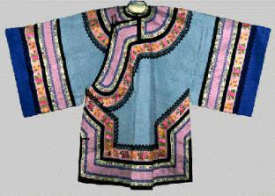
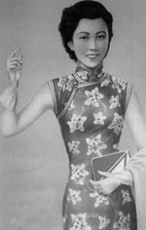

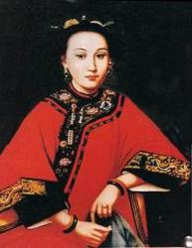
旗袍
民国旗袍
清朝旗袍

Slide 25
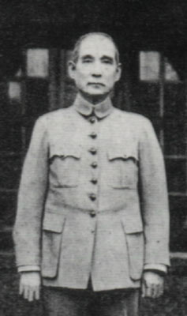
你 知 道 吗 ？
20世纪30年代，中山装的造型被赋予了革命及建国的含义：前襟的四个口袋代表礼，义，廉，耻；袋盖为倒笔架形，寓意以文治国；前襟的扣子改为五个，寓意国民党五权分立这有别于西方国家的三权分立；袖口的三个扣子代表三民主义；衣领为封闭竖领。表示“三省吾身”严谨治身的理念。

Slide 26
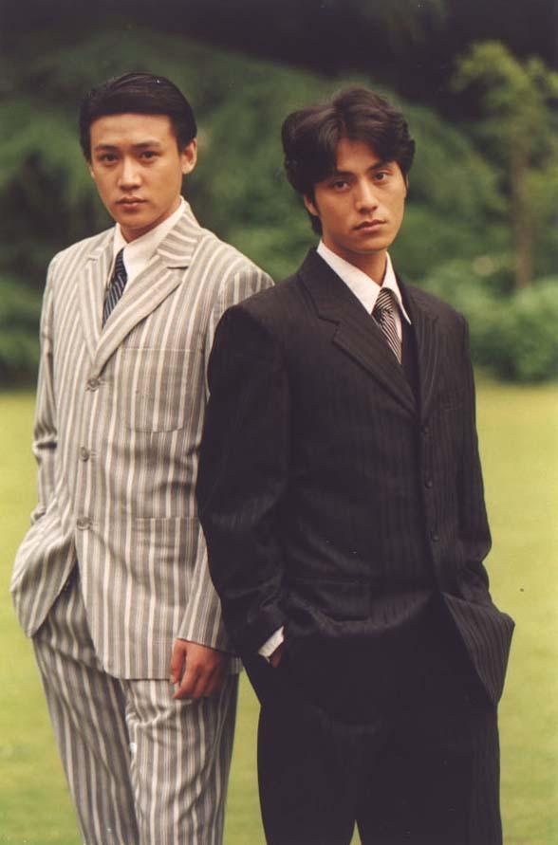

西装

Slide 27
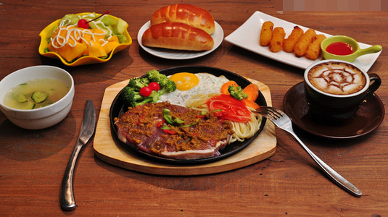
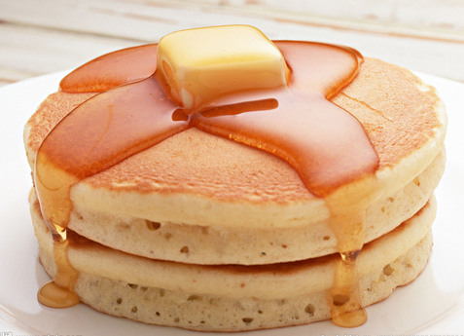
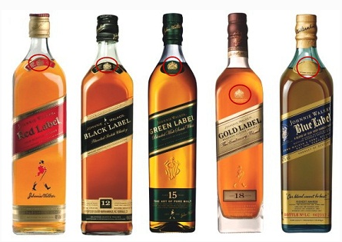
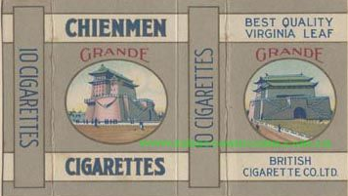
⑤新式风俗
西餐
西式蛋糕
洋酒

Slide 28
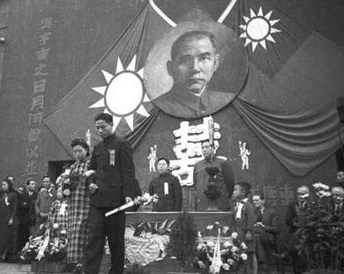
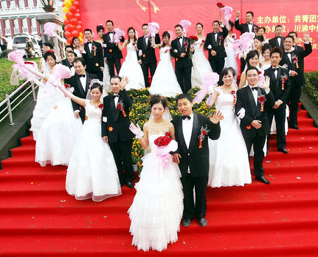
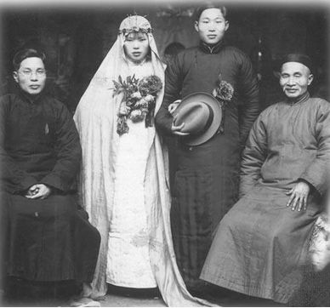
文明结婚
集体婚礼

Slide 29
3.社会生活变化的特点
不平衡
沿海地区的变化大于内陆地区的变化；
东南各省的变化大于西北各省的变化；
大中城市的变化大于广大乡镇的变化；
受过教育和教育程度较高的民众变化大于没有受过教育或教育程度较低的民众变化。
总体来看，近代社会生活的变化，呈现出新
旧并呈、多元发展的特征。

Slide 30
课堂小结
产生：19世纪六七十年代
经济和社会生活的变化
民族工业发展
发展：甲午战争后
短暂春天：第一次世界大战期间
萧条：20世纪二三十年代
新式交通的出现
社会生活变化
风俗习惯的改变
新式婚丧礼节的出现
社会生活变化特点

Slide 31
同步精练
1．甲午战争后，提出“实业救国”口号的人是( )
A．张之洞 B．张謇 C．荣宗敬 D．范旭东
2．张謇在创办第一家工厂时，引起了轰动。原因是( )
①张謇的身份和他的举动按当时的社会观念看，反差太大 ②当时的社会环境下，开办工厂是风险很大的事情 ③具有资本主义性质的企业在当时是新生事物 ④为了取得广告效应，张謇事先做了大量宣传
A．①② B．②③ C．③④ D．①④
B
A

Slide 32
3．下列关于中国民族工业发展历程的叙述，正确的是( )
A．我国民族工业的萌芽出现在明末清初
B．中国近代民族工业的发展高潮出现在抗战期间
C．抗战结束后，民族工业得到迅速的恢复
D．辛亥革命后，国内出现了兴办民族工业的热潮
4．第一次世界大战期间，中国民族工业得到短暂发展的主要原因是( )
①北洋政府加大了对民族工业的扶植力度 ②辛亥革命扫除了民族工业发展的一些障碍 ③帝国主义国家无暇顾及，暂时放松了对中国的掠夺 ④民族企业家找到了快速发展的途径 ⑤民族工业通过军火生意积累了发展的资本
A．①②③④ B．①③④⑤ C．②③ D．③④⑤
D
C

Slide 33
5．下列哪项不是交通通讯变化带来的影响（ ）
A．促进了商品的流通
B．便于百姓之间的沟通
C．利于信息的传达
D．丰富了人们的精神生活
D
6．下列有关社会习俗的说法，不正确的是（ ）
A．辛亥革命后，国民政府颁布剪辫、易服和废止缠足等法令
B．取消“老爷”、“大人”之类的称呼，代之以“先生”、“君”等平等的称呼
C．在近代，中国社会生活的变化是有限的
D．在社会习俗方面，传统的习惯势力已经消失了
D

